Slide 1
Государственное учреждение Ярославской области
«Рыбинский детский дом»
Как сделать презентацию для защиты проекта
Выполнила:
воспитатель Колкунович В.С.
Рыбинск, 2021

Slide 2
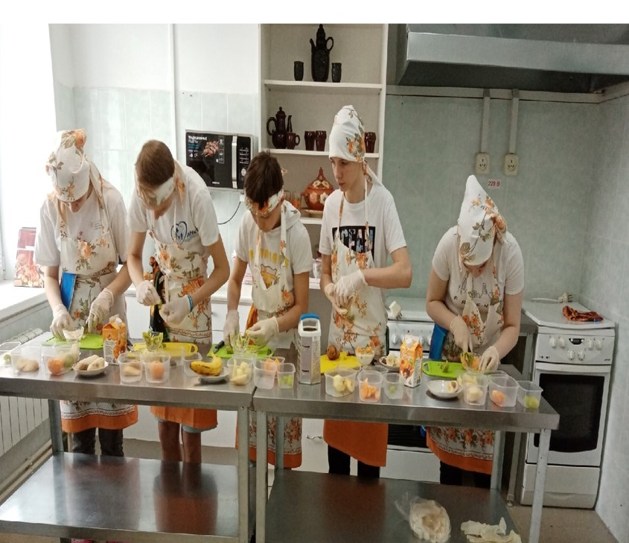
Что такое проект? Замысел, план
Педагогический проект - это совокупность операций, реализуемых педагогом для достижения определенных образовательных целей и задач, решения проблем и получение результата.
Государственное Учреждение Ярославской Области «Рыбинский детский дом»
Социально-педагогический проект «Домашняя кухня» долгосрочный
Автор: Колкунович В.С.,
воспитатель

Slide 3
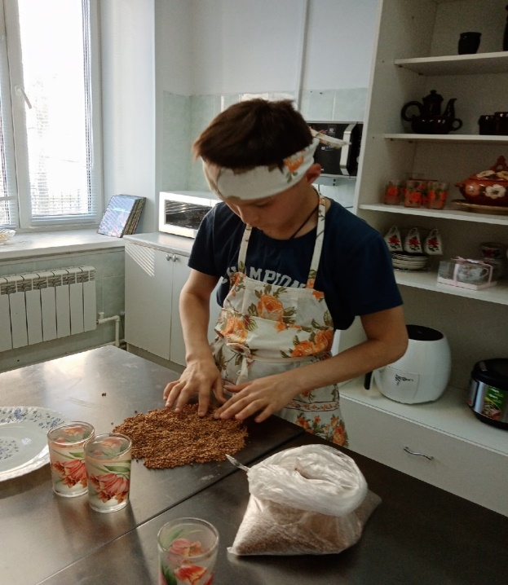
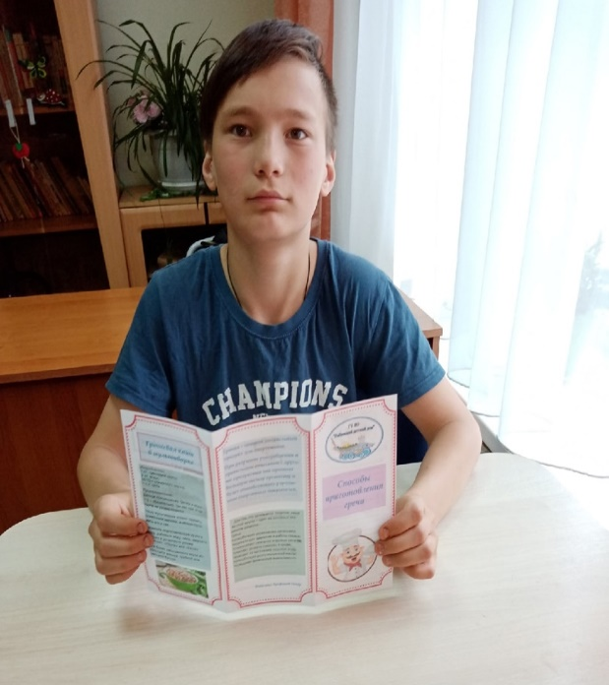
Отличительные особенности проектов
Проект педагогов - это деятельность,
где субъектом является педагог, а дети организуются им на различные придуманные мероприятия.
Детский проект - тоже организуется
педагогом, но субъектами деятельности выступают воспитанники.

Slide 4
Проект - это «шесть П»
Проблема
Презентация
Проектиро-вание
Проект-портфолио
Продукт
Поиск информации

Slide 5
Что такое презентация?
Презентация - это набор слайдов, содержащих информацию на определенную тему.
Цель презентации – донести до целевой аудитории полноценную информацию об объекте в удобной форме.
Презентация – витрина проекта
Статичная - картинки и текст
Анимированная - анимация
Технические средства
Видео - видеофильм
Мультимедийная - анимация, графика
3D-презентации - трехмерная графика
и анимация

Slide 6
Общие требования к оформлению презентации
Презентация – это Ваш творческий проект.
Презентация должна:
соответствовать
конкретной теме и цели
быть минимум загружена чем-то лишним
увлекать, запоминаться
соответствовать
правилам оформления
Орфография
и
правописание!

Slide 7
Стиль презентации Например:

Slide 8
Фон презентации
Холодные тона
Одинаковый
Способствовать
читаемости
Образец
Образец
Образец
Образец
Образец
Образец
Образец
Образец

Slide 9
Заголовки Заголовки
Главная мысль слайда
Каждый слайд должен иметь свой заголовок, если надо повторить, номеруйте (1), (2) и т.д.
Точку в конце не ставить, знаки препинания сохранять.

Slide 10
Использование цвета
не более трех цветов
используйте контрастные цвета.
цвет гиперссылок
минимум красного цвета
белый на темно-синем,
лимонно-желтый на пурпурном, черный на белом,
желтый на синем.

Slide 11
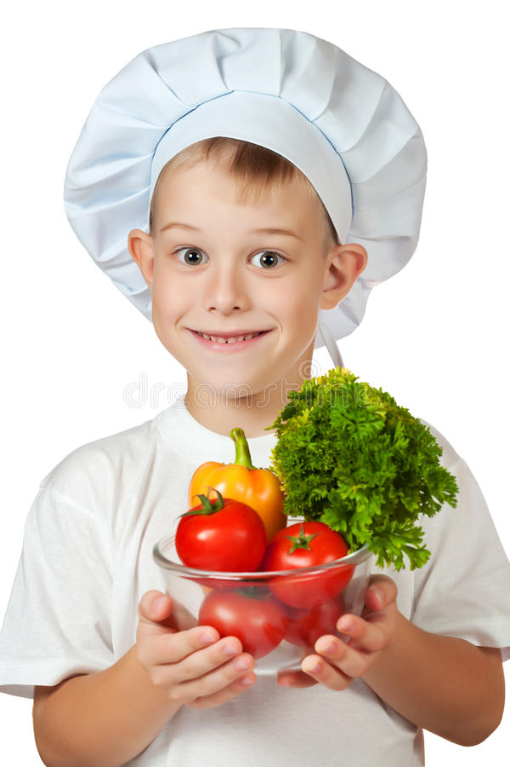
Расположение информации на странице
Наиболее важная информация должна располагаться в центре экрана.
Текс выравнивайте по ширине или левому краю.
Над основной информацией (текст, рисунки) не должна преобладать вспомогательная информация (управляющие кнопки)
Рис. 1 Здоровое пита-
ние
На главную
Рис 2. Физическая активность

Slide 12
Правила использования текстовой информации
Не читайте текс со слайда, а комментируйте!!!!!!!!
В нумерованных и маркированных списках уровень вложения
не глубже двух, не выравнивать по центру.
На слайде не более трех фактов.
Используйте краткие лаконичные фразы.

Slide 13
Способы выделения информации
.

Slide 14
Шрифты (40 п) Шрифты (36 п)
Рекомендуемые размеры шрифтов:
- для заголовков — не менее 32 и не более 50 пунктов, оптимально — 36 ;
- для основного текста — не менее 18 и не более 32 пунктов, оптимально — 24;
Прописные буквы читаются хуже строчных. (24 п)

Slide 15
Объем информации

Slide 16
Виды слайдов (1)
Для обеспечения разнообразия следует использовать разные виды слайдов:
Рис. 3 Слайд текстом
Рис. 4 Слайд с таблицей
Рис. 5 Слайд с диаграммой

Slide 17
Виды слайдов (2)

Slide 18
Пример оформления титульного листа
Средняя общеобразовательная школа № 1
Название учреждения
Название проекта, тип
Автор, руководитель
Город, год

Slide 19
Графическая информация
Используйте прозрачный фон
Не рекомендуется
резкий контраст
Схемы, таблицы , рисунки – это обязательно!
Схемы, таблицы, рисунки – это то что позволяет разгрузить текстовый массив
Схемы, таблицы, рисунки – это то, что больше любят!
Схемы, таблицы, рисунки – это то, что не дает потерять внимание аудитории.
Образец
Избегайте рисунков, не несущих смысловой нагрузки.

Slide 20
Анимация и звук - средство привлечения и удержания внимания
Анимационные эффекты используют для демонстрации динамики развития какого-либо процесса.
Анимация – не развлечение, а средство передачи информации.
Фоновая музыка должна отражать суть темы презентации,
не отвлекать внимание слушателей и не заглушать слова докладчика.
Можно привлечь внимание слушателей,
используя интересные факты, графические изображения, особенно в начале и в конце выступления

Slide 21
Примеры оформления слайда

Slide 22
Этапы создания презентации проекта
План
Необходимые материалы (фон, текст, рисунки, схемы и другие).
Оформите презентацию.
Ключевые моменты, количество слайдов.
Подготовьте и отрепетируйте интересное выступление.
Последний пункт часто игнорируется, хотя именно от устного выступления во многом зависит успех презентации.

Slide 23
План презентации проекта
6. Источники, глоссарий
3. Актуальность, цели, задачи
5. Заключение, выводы

Slide 24
Оформление списка литературы
Соблюдайте авторские права.
Размещайте в презентации ссылки на источники использованных материалов img22.jpg
Располагайте список литературы в алфавитном порядке.

Slide 25
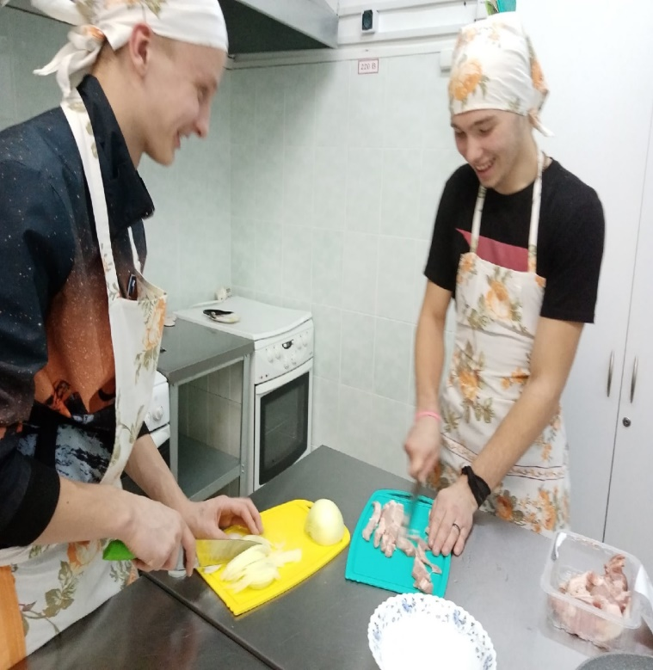
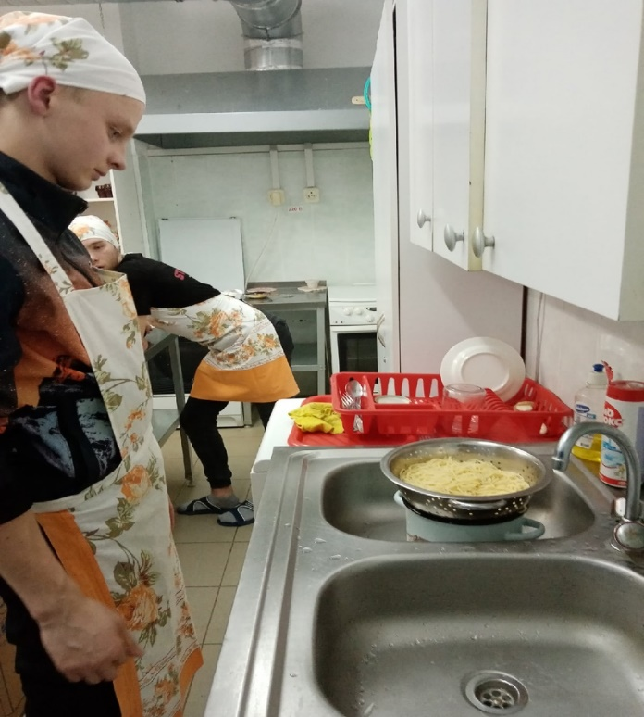
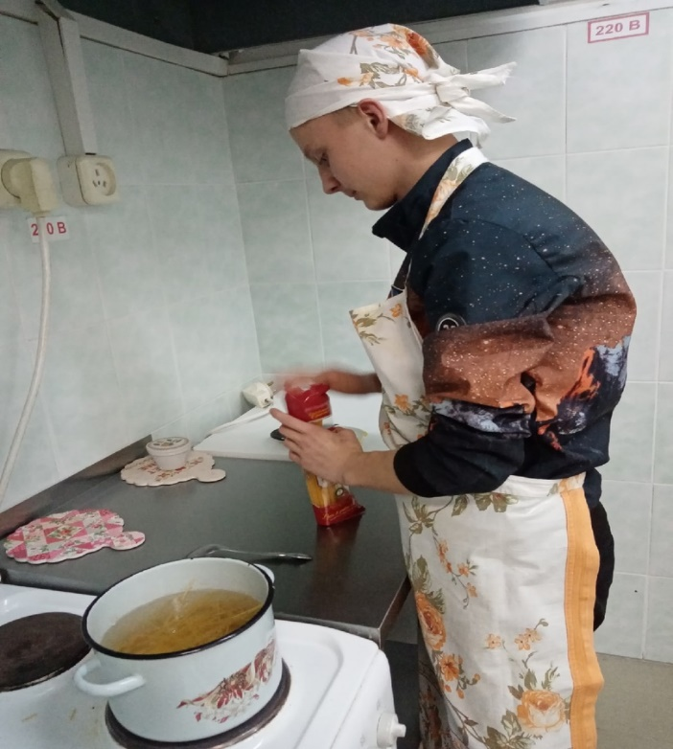
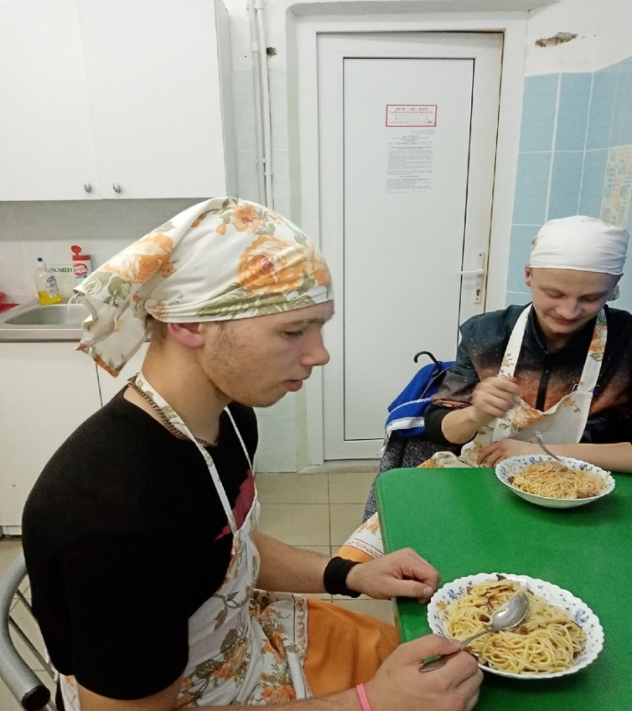
Что делать не стоит….
Не накладывать изображения друг на друга.
Не размещать много рисунков на одном слайде.
Не мельчите.
.

Slide 26
Спасибо за внимание!

